Slide 1

TIẾNG VIỆT
PHÒNG GIÁO DỤC VÀ ĐÀO TẠO QUẬN HẢI AN
TRƯỜNG TIỂU HỌC CÁT BI
BÀI 101: ÔI - ƠI (tiết 1)
Giáo viên: Đồng Thị Thu Hằng

Slide 2



KHỞI ĐỘNG

Slide 3
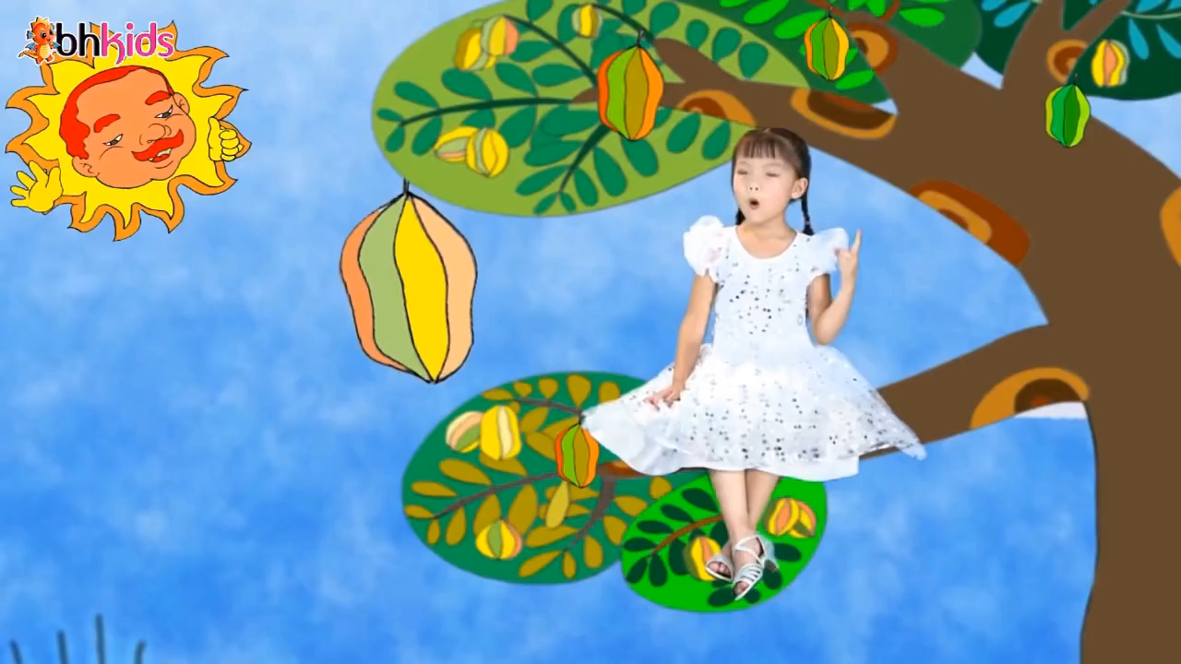

Slide 4



SGK/ 14, 15

Slide 6
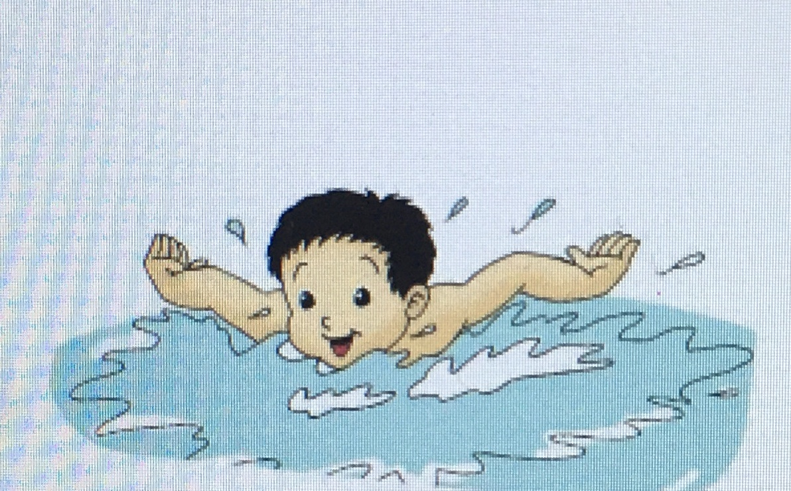

Slide 8
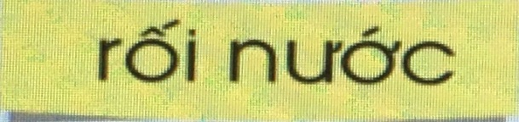
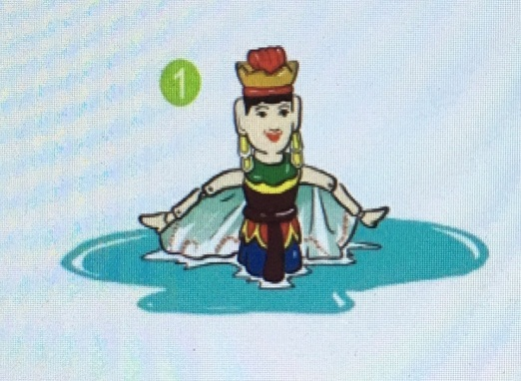
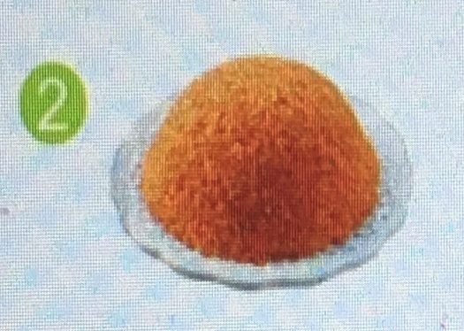
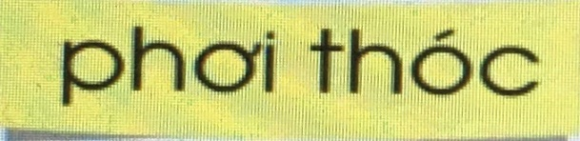
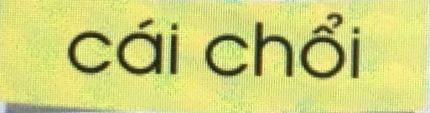
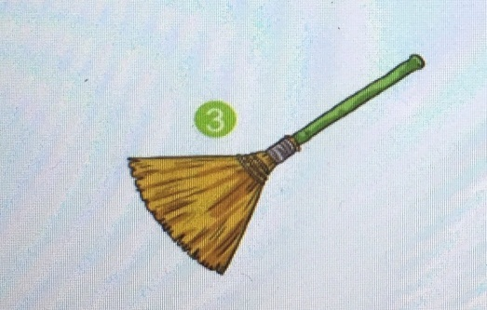
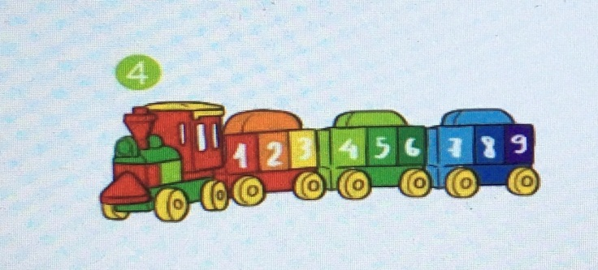
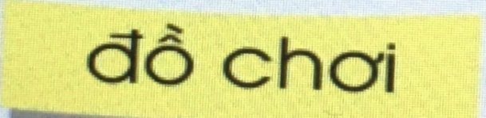
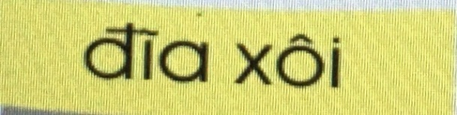
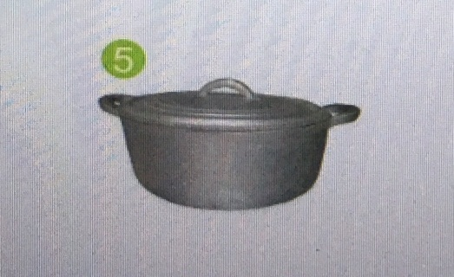
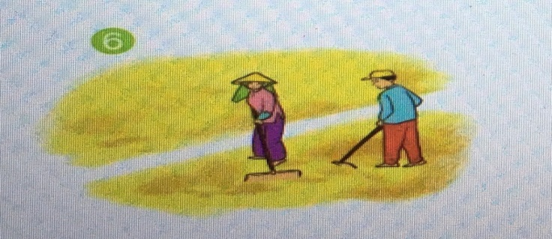
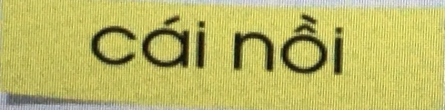
2. Ghép chữ với hình cho đúng

Slide 9
2. Ghép chữ với hình cho đúng

Slide 10
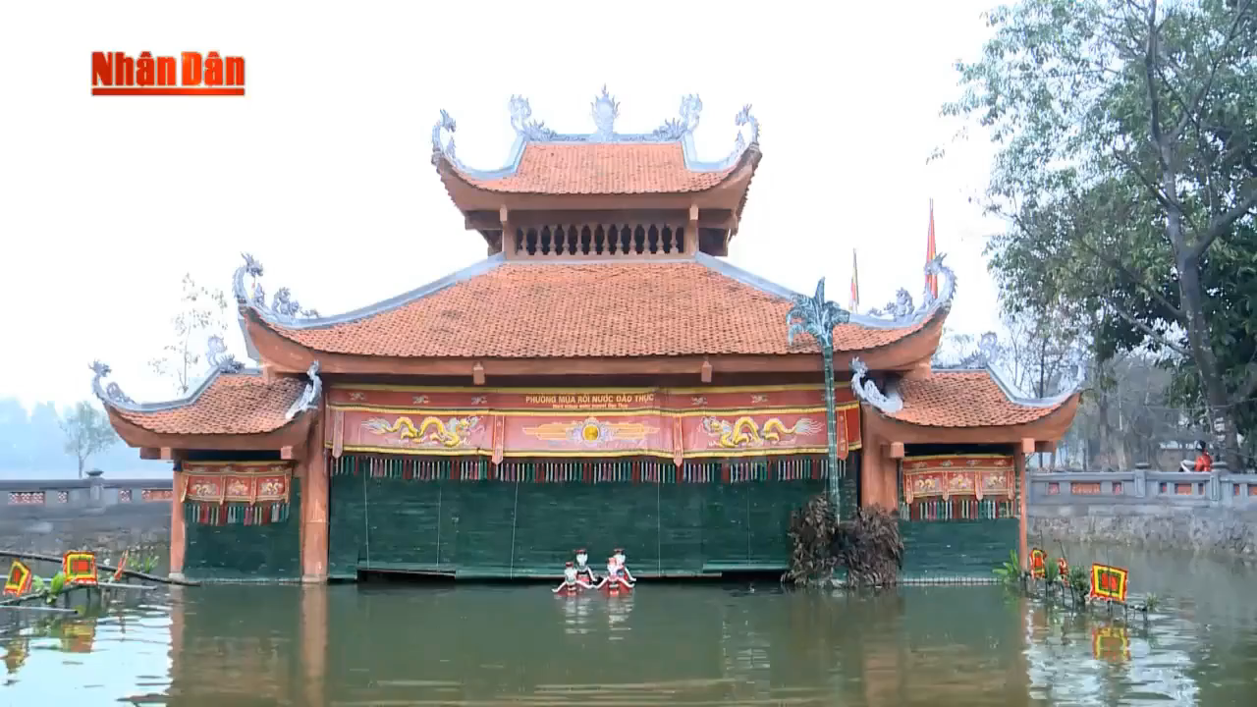

Slide 11
2. Ghép chữ với hình cho đúng

Slide 13

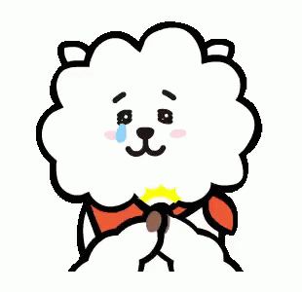
Xin chân thành cảm ơn
các thầy cô giáo và các em học sinh lớp 1A3!
.

